Slide 1
Psikologi Warna Dalam Desain Grafis
Deni Erlansyah, M.Kom., MM

Slide 2
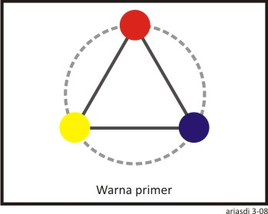
WARNA PRIMER

Slide 3
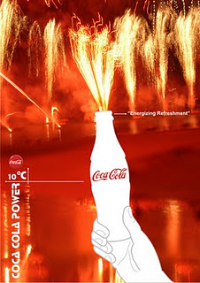
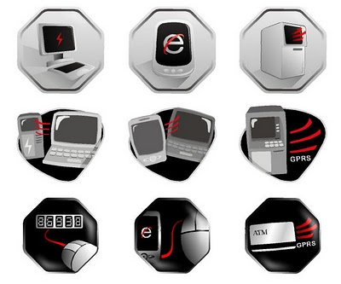
Merah
Merah adalah warna yang kuat sekaligus hangat. Biasanya di gunakan untuk memberikan efek psikologi panas, berani, marah dan berteriak. Beberapa studi juga mengindentifikasi merah sebagai warna yang sexy.

Slide 4
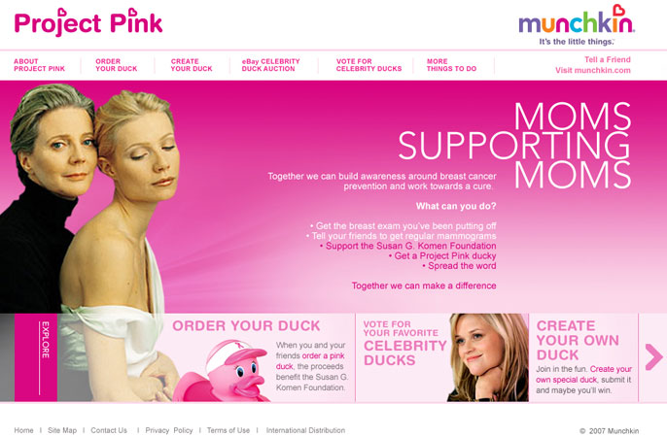
Merah Muda / Pink
Merah muda adalah warna yang romantisme, feminim. Warna ini mempunyai sifat menuntut dalam kepasrahan, menggemaskan dan jenaka., namun dalam desain saat ini menggunakan warna pink tidak pasti berurusan dengan sesuatu yang bersifat kewanitaan. karena Merah muda dalam dunia cetak dan desain sangat dekat dengan warna magenta.

Slide 5
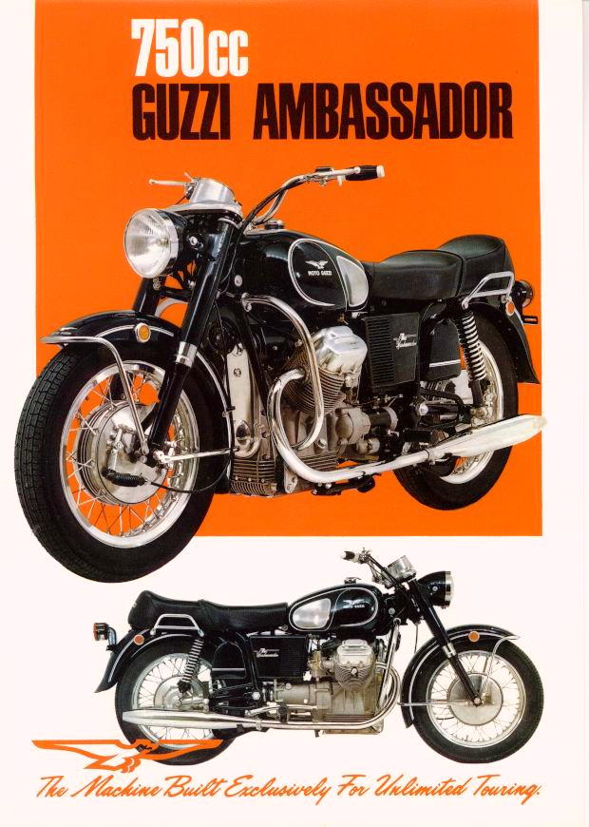
Jingga/Orange
Jingga adalah hasil peleburan merah dan kuning, sehingga efek yang di hasilkan masih tetap sama, yaitu ‘kuat’ dan ‘hangat’. Warna ini sering di gunakan pada tombol website yang penting, seperti ‘buy now’ , ‘register now’ dan lainnya yang sejenis, istilahnya adalah ‘call to action’ button. Dari sisi psikologis sebenarnya warna Jingga memberikan kesan tidak nyaman, dan sedikit gaduh. Mungkin karena sebab itulah warna ini paling banyak di pakai untuk menarik perhatian orang.

Slide 6
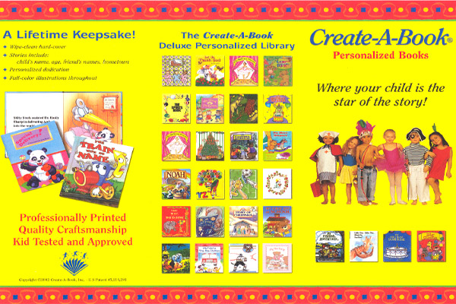
Kuning
Kuning adalah warna yang ceria, menyenangkan Mewakili sifat kegembiraan, cukup santai, Tidak heran warna kuning identik dengan mainan anak-anak. Kuning juga biasanya di gunakan untuk mendapatkan perhatian dari orang yang melihat desain kita.

Slide 7
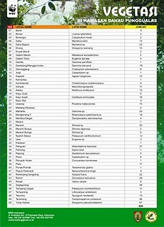
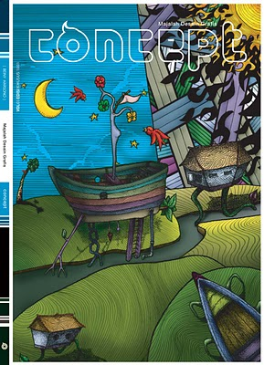
Hijau
Hijau adalah warna yang tenang karena biasanya di kaitkan dengan lingkungan dan alam. Di dalam desain, kita bisa menggunakan warna hijau untuk memberikan kesan segar, dan damai

Slide 8
Biru
Biru adalah warna favorit para pria dan termasuk warna yang ‘dingin’. Kalau di dunia desain, biru sering di sebut “warna corporate” karena hampir semua perusahaan menggunakan warna biru sebagai warna utamanya. Tidak heran memang, karena biru merupakan warna yang termasuk tenang dan bersifat penyendiri.

Slide 9
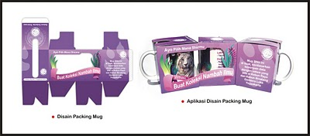
Ungu
Ungu adalah warna yang memberikan kesan spiritual, kekayaan dan kebijaksanaan. Ungu juga warna yang unik karena sangat jarang kita lihat di alam. Dengan menggunakan warna ungu kita bisa memberikan kesan unik pada desain kita, baik kita menggunakan secara dominan atau hanya sebagai aksen saja. Kelemahannya adalah sangat susah di padukan dengan warna lain, kita harus ekstra memikirkan warna yang cocok bersanding dengan warna ungu.

Slide 10
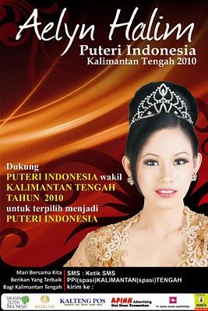
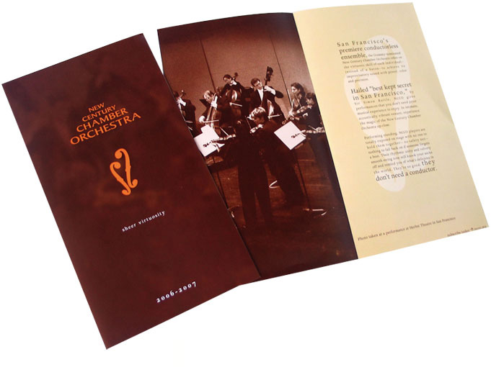
Coklat
Coklat adalah warna bumi, memberikan kesan hangat, nyaman dan aman. Namun selain itu, coklat juga memberikan kesan ’sophisticated’ karena dekat dengan warna emas. Bisa di bayangkan kesan ‘mahal’ desain dengan kombinasi warna hitam dan coklat muda. Coklat juga bisa memberikan nuansa ‘dapat di andalkan’ dan ‘kuat’.

Slide 11
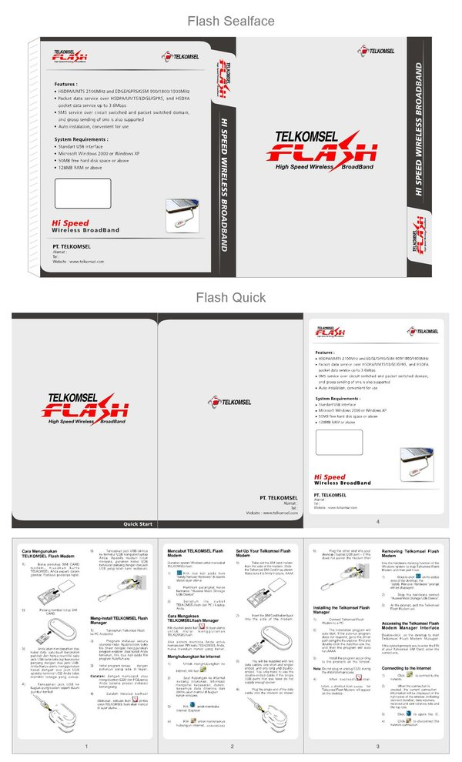
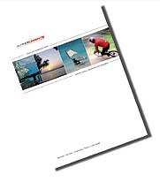
Putih
Putih adalah warna yang murni, tidak ada campuran apapun. Makanya sering di anggap sebagai warna yang menimbulkan efek suci dan bersih. Ketika kita ingin membuat desain yang simple dan minimalis, menggunakan warna putih adalah langkah yang tepat (walaupun bukan cara satu-satunya).

Slide 12
Hitam
Hitam adalah warna yang gelap, suram, menakutkan tetapi elegan. elemen apapun jika di taruh di atas background hitam akan terasa lebih bagus. Kombinasi warna yang tepat dapat memberikan karakter suatu desain. Warna juga bisa di gunakan untuk mendapatkan perhatian orang yang melihat desain kita dan pada akhirnya mengerti pesan yang kita sampaikan melalui visual secara keseluruhan.

Slide 13
Terima Kasih

